Slide 1
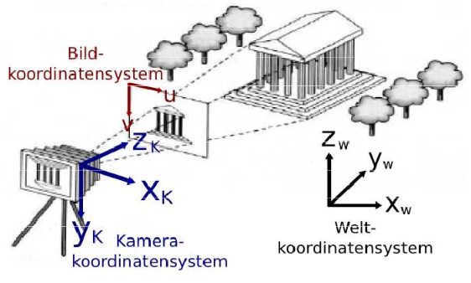
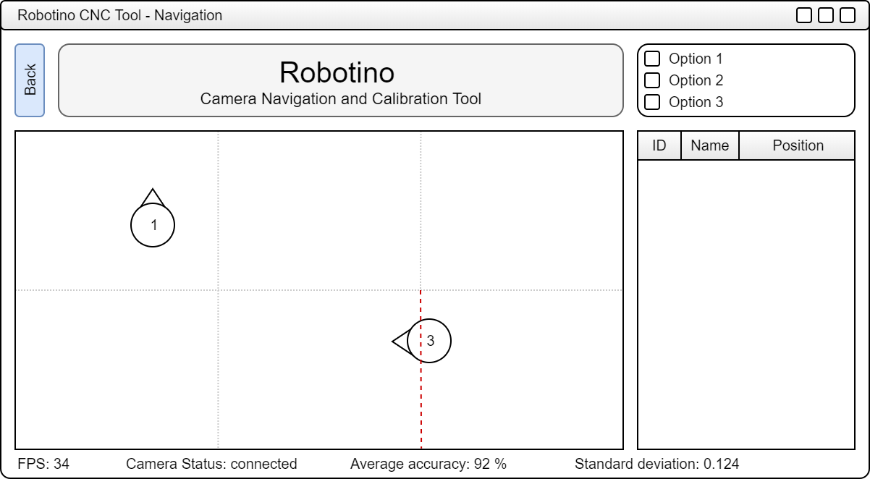
Zwischenpräsentation
Gewerk 5: Roboternavigation und Augmented Reality
VPJ, WS17/SS18, B. Bruss – J. Potthoff – H. Shafaq – L. Worm

Slide 2
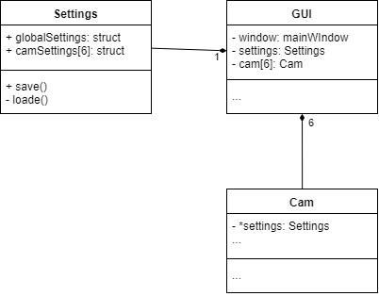
1. Kalibrierung
Klasse Settings – Stand der Dinge
Nutzen:
Verwaltung, speichern und laden
der Einstellungen und Parameter
Aktuelle Erfolge:
Schreiben und Lesen der Klasse Settings
über Methoden möglich (XML-Datei)
To-Do:
Absprache genauer Klassenattribute
Realisierung variables Array camSettings
save() und load() Methode als SLOT realisieren (optional)
VPJ | Gewerk5 | WS17/SS18 | B. Bruss – J. Potthoff – H. Shafaq – L. Worm

Slide 3
1. Kalibrierung
Klasse Settings - Problemstellungen
Einarbeitung in QT (QString ≠ String)
Fehlende Absprachen führten zu Missverständnissen
→ großer Zeitaufwand für unnötige GUI-Programmierung
+ Erfahrung in QT
- Zeit verloren
VPJ | Gewerk5 | WS17/SS18 | B. Bruss – J. Potthoff – H. Shafaq – L. Worm

Slide 4
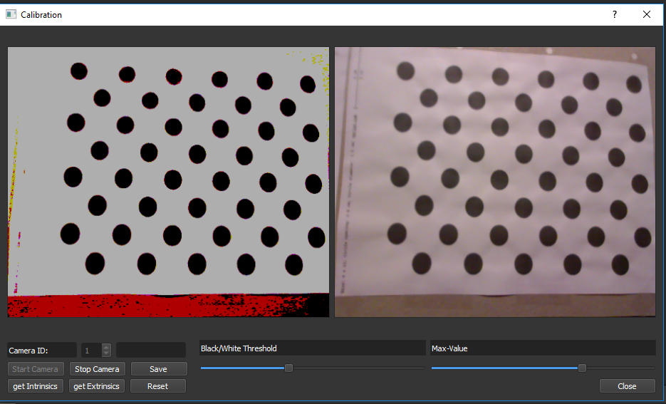
1. Kalibrierung
Aktueller Stand
Kalibrierungsfunktion grundsätzlich implementiert und funktionstüchtig
    Auswahl der Camera-ID
    Verbindung herstellen
    Schwellwertoperationen
    „Save“ speichert die
    Schwellwertparameter
    „get Intrinsics“ führt
    Kalibrierung der intr.
    Parameter durch
VPJ | Gewerk5 | WS17/SS18 | B. Bruss – J. Potthoff – H. Shafaq – L. Worm

Slide 5
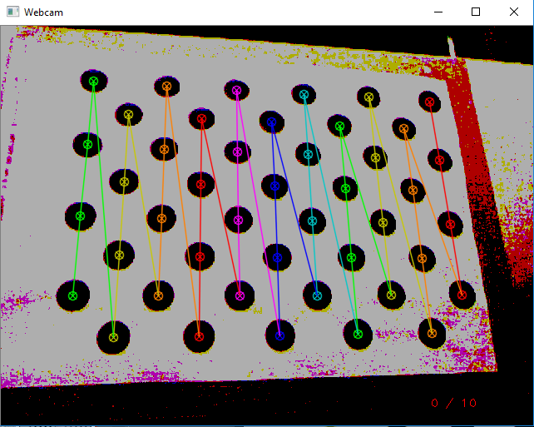
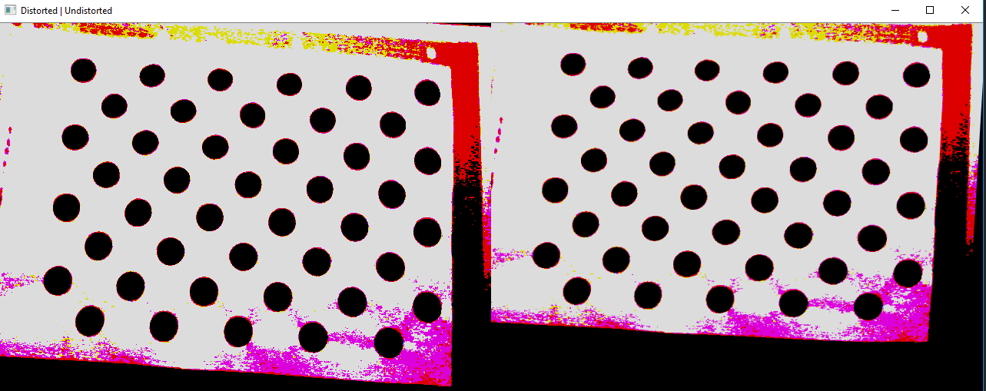
1. Kalibrierung
Aktueller Stand
Kalibrierung der intrinsischen Parameter
    Echtzeitdarstellung der gefundenen Kreismuster
    Tastenbasiertes Sichern der Screenshots
    Mindestzahl erreicht -> Kalibrierung
    Gegenüberstellung Original / Entzerrt
VPJ | Gewerk5 | WS17/SS18 | B. Bruss – J. Potthoff – H. Shafaq – L. Worm

Slide 6


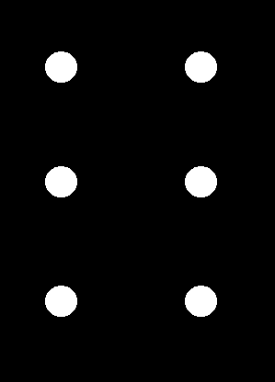


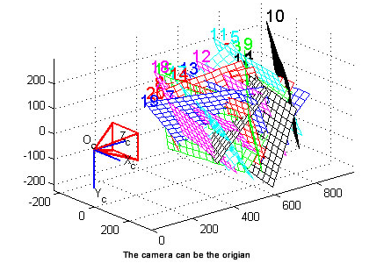


1. Kalibrierung
Aktueller Stand
Kalibrierung der extrinsischen Parameter
    Idee: Einzelshots mit dem Kalibrierungsobjekt
    Algorithmus grundsätzlich implementiert
VPJ | Gewerk5 | WS17/SS18 | B. Bruss – J. Potthoff – H. Shafaq – L. Worm

Slide 7
1. Kalibrierung
Probleme
Kalibrierung der intrinsischen Parameter noch nicht sehr erfolgreich, Bild nach Entzerrung oft verzerrter als vorher
Kalibrierung der extrinsischen Parameter funktioniert noch gar nicht, Kreismuster wird nicht erkannt
Gelegentliche, undefinierte Programmabstürze
Erzeugen neuer Fenster führt zu Schwierigkeiten durch Kreuzabhängigkeiten
VPJ | Gewerk5 | WS17/SS18 | B. Bruss – J. Potthoff – H. Shafaq – L. Worm

Slide 8
2. Navigations-App
Implementierte Funktionen
  Implementierte Funktionen
  Entkoppelung von Positionsermittlung und Darstellungsroutine
  Berücksichtigung von Mehrfachdetektionen
  Überarbeitung und Entschlackung der GUI
  Aruco-Marker-Verwaltung
VPJ | Gewerk5 | WS17/SS18 | B. Bruss – J. Potthoff – H. Shafaq – L. Worm

Slide 9
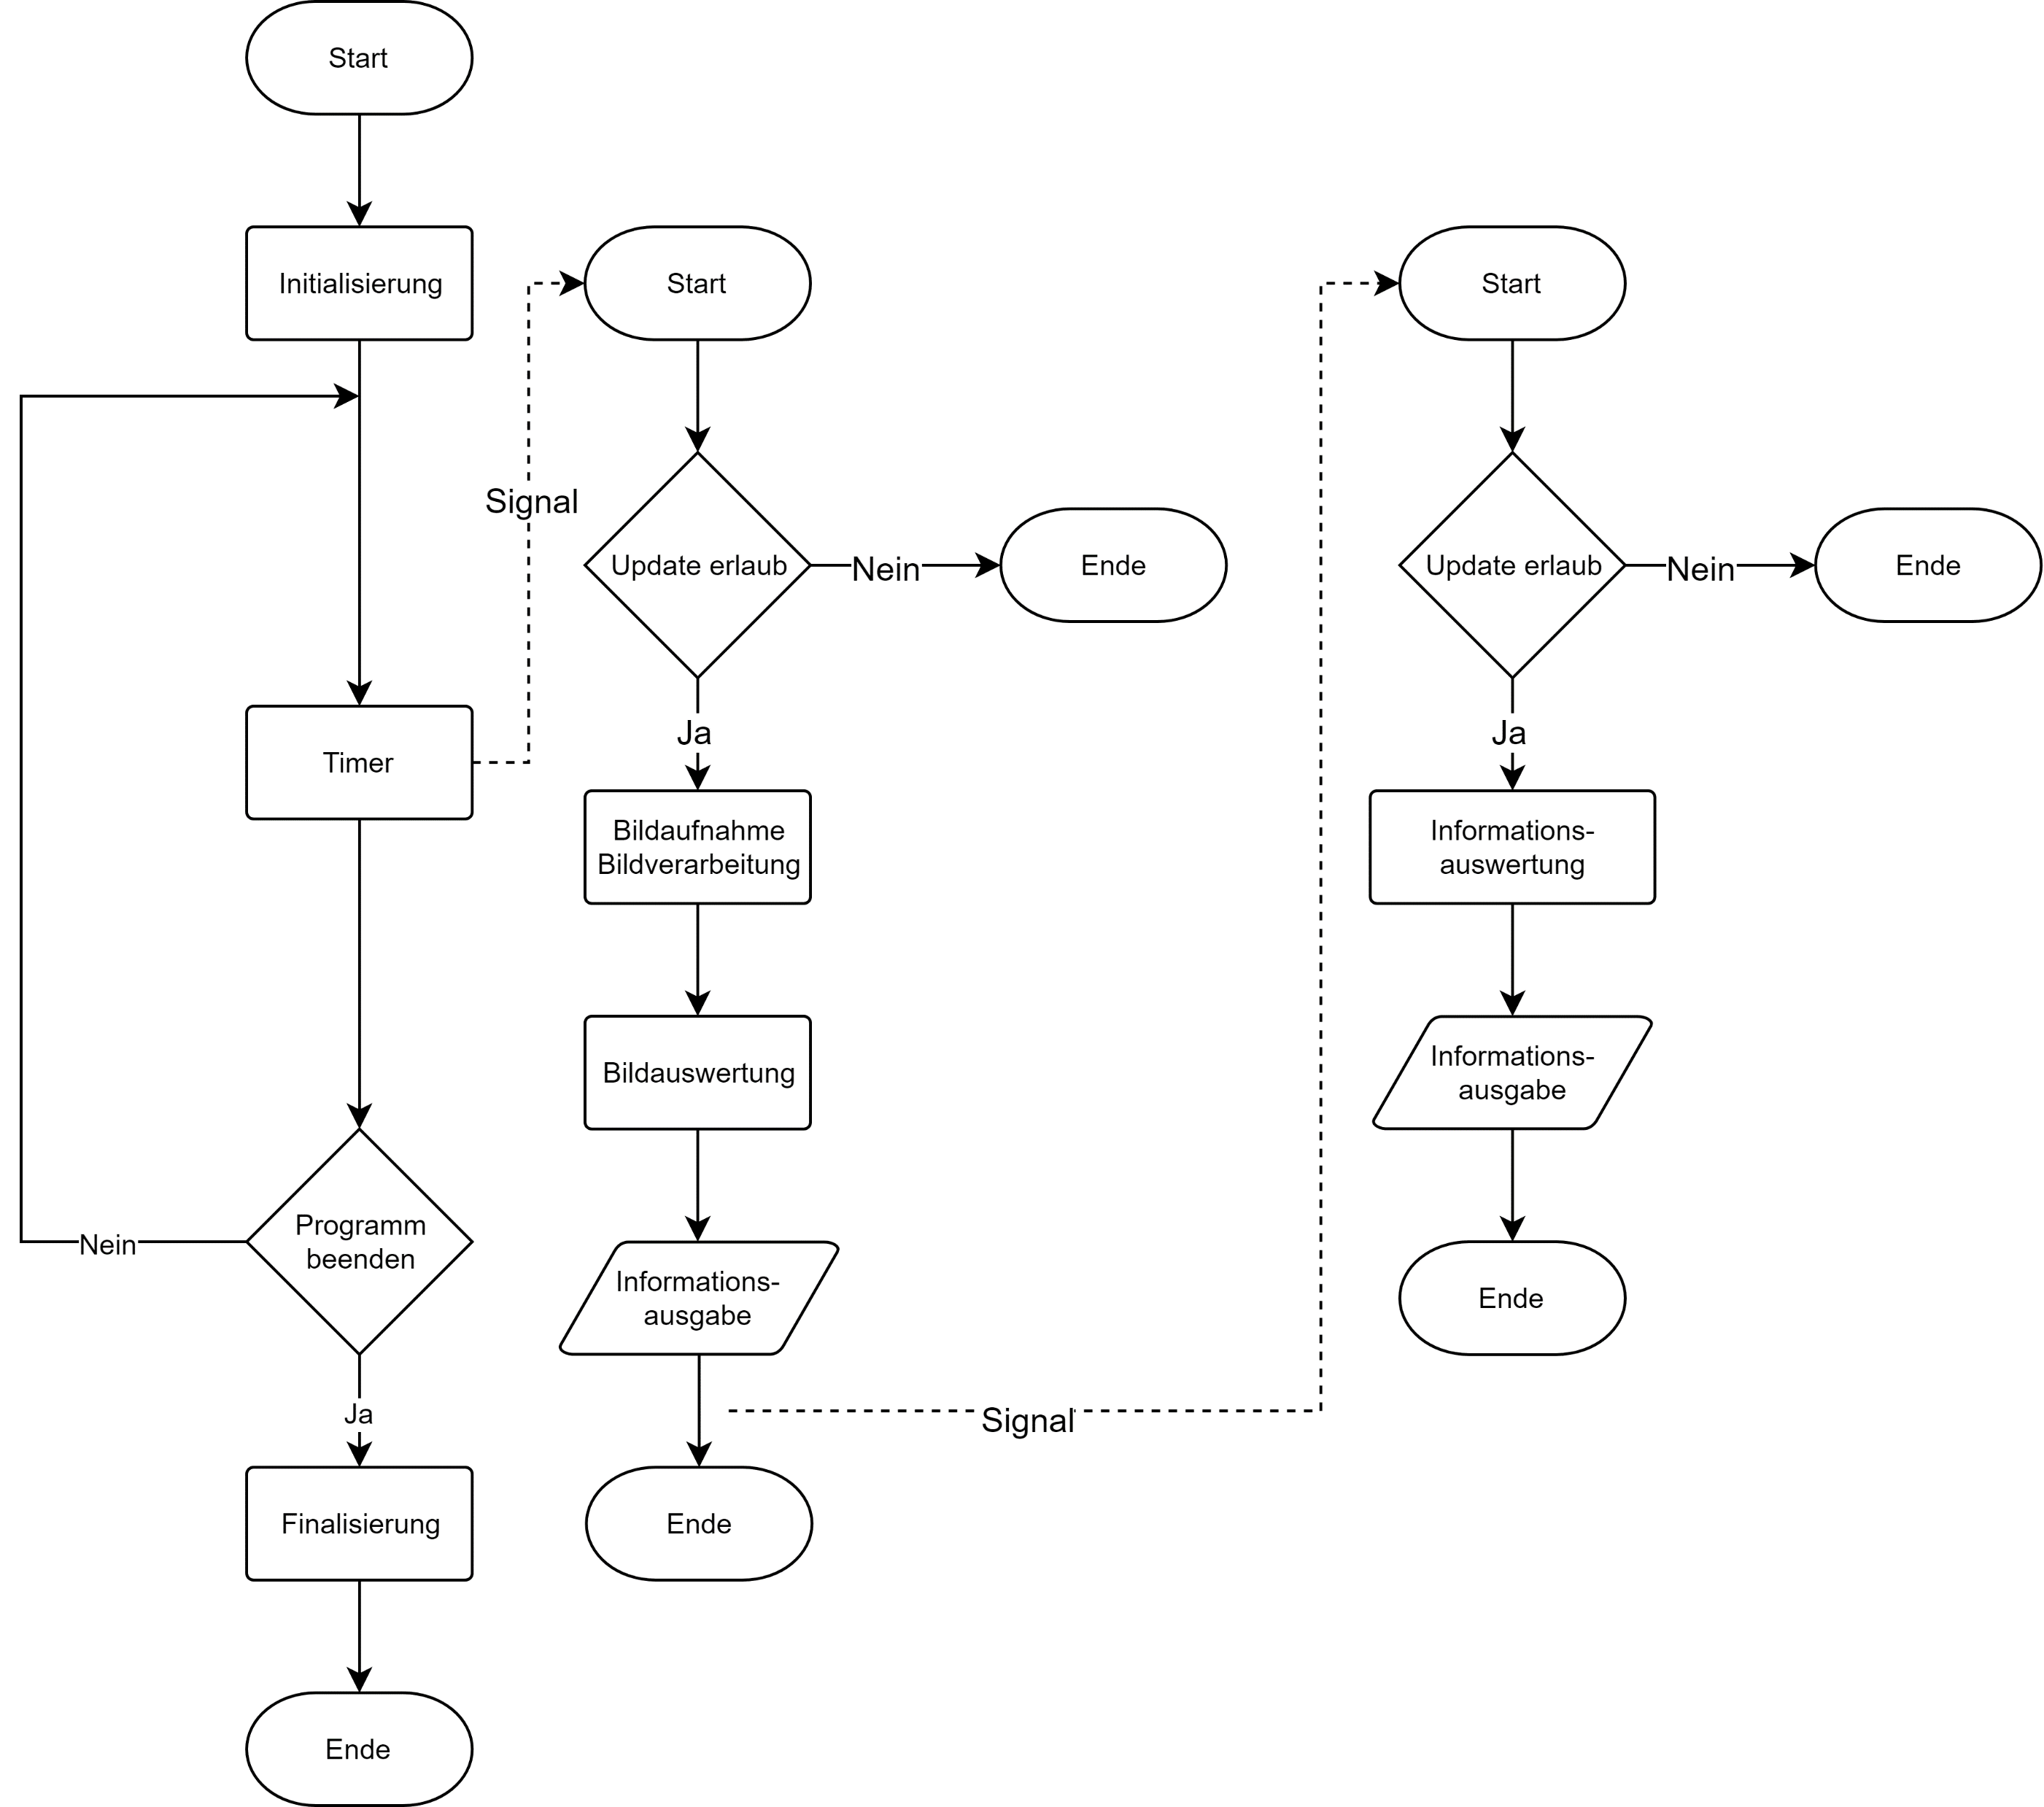
2. Navigations-App
Positionsermittlung der Roboter
  Entkoppeln von Positionsermittlung und Darstellungsroutine
  Objekt der Bildverarbeitungsklasse wird konstruiert
  Parameter für Markererkennung und UDP Übertragung werden gesetzt
  Instanz wird an Thread übergeben
  Timer sendet Signal an Klassen-Slot für Bildverarbeitung
  Bildverarbeitung sendet Signal an Darstellungsroutine
  Update der Parameter während der Threadlaufzeit
VPJ | Gewerk5 | WS17/SS18 | B. Bruss – J. Potthoff – H. Shafaq – L. Worm

Slide 10
2. Navigations-App
Berücksichtigung von Mehrfachdetektionen
  Berücksichtigung von Mehrfachdetektionen
  (Mehrere Kameras erkennen den selben Roboter)
  Mehrfacherkennungen werden gelistet
  Position wird als Mittelwert berechnet
  Standardabweichung der Positionen wird ermittelt
  Standardabweichung wird per UDP gesendet
  Positionsdaten werden an die Darstellungsroute übergeben
    Darstellungsroutine zeichnet Roboter
    Signalisierung wenn Differenz einen Grenzwert überschreitet
VPJ | Gewerk5 | WS17/SS18 | B. Bruss – J. Potthoff – H. Shafaq – L. Worm

Slide 11
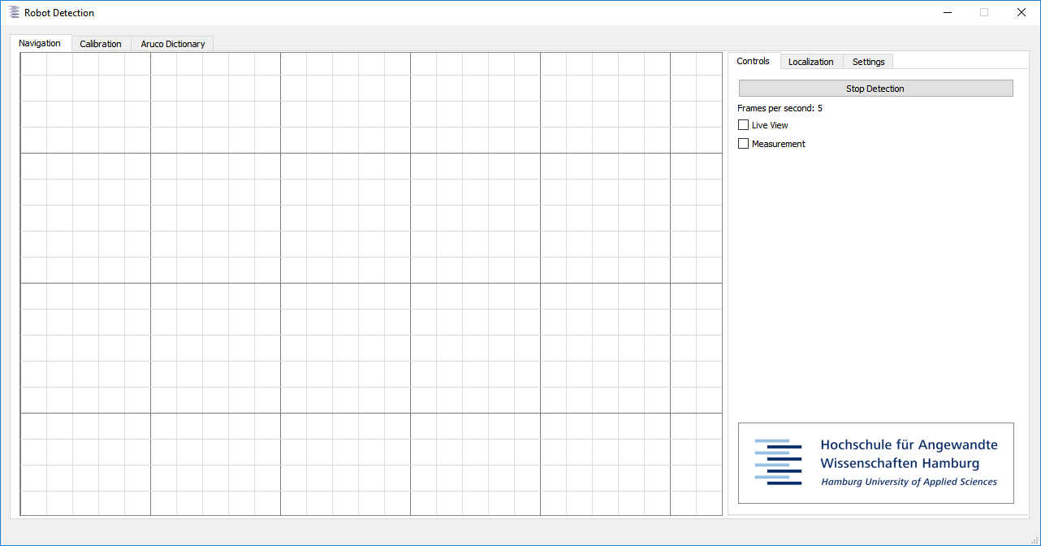
2. Navigations-App
Mögliches Applikationsdesign
  Überarbeiten und entschlacken der GUI
VPJ | Gewerk5 | WS17/SS18 | B. Bruss – J. Potthoff – H. Shafaq – L. Worm

Slide 12


2. Navigations-App
Aruco-Marker-Verwaltung
  Aruco-Marker-Verwaltung
  Hinzufügen und entfernen von Markern
  Abspeichern von gewählten Markern als Bild
  Mapping von ID -> Namen
  Auswahl des Base Dictionary
  Anlegen von eigenen Dictionaries
VPJ | Gewerk5 | WS17/SS18 | B. Bruss – J. Potthoff – H. Shafaq – L. Worm

Slide 13
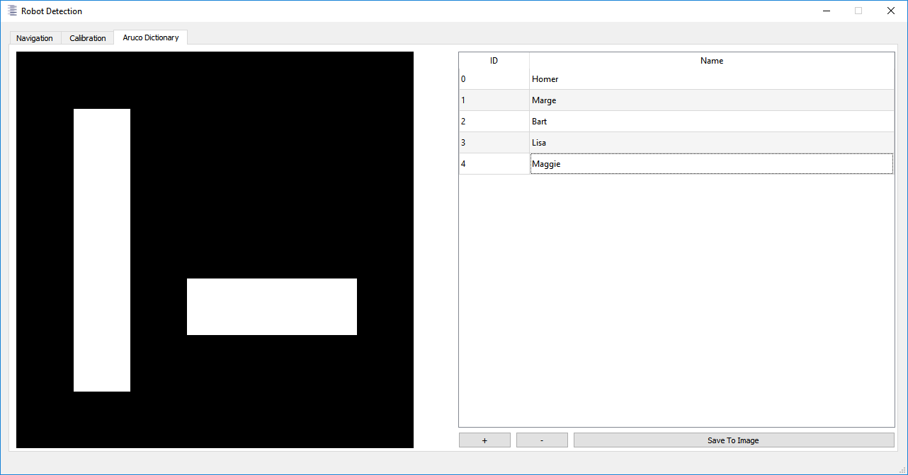
2. Navigations-App
Aruco-Marker-Verwaltung
VPJ | Gewerk5 | WS17/SS18 | B. Bruss – J. Potthoff – H. Shafaq – L. Worm

Slide 14
2. Navigations-App
Aufgaben
  To-Do
  Vollständige Implementierung aller Funktionen
  Testen auf Funktionalität und Zuverlässigkeit
  Vereinen von Teilprogrammen im Hauptprogramm
  Dokumentation aller Änderungen
VPJ | Gewerk5 | WS17/SS18 | B. Bruss – J. Potthoff – H. Shafaq – L. Worm

Slide 15
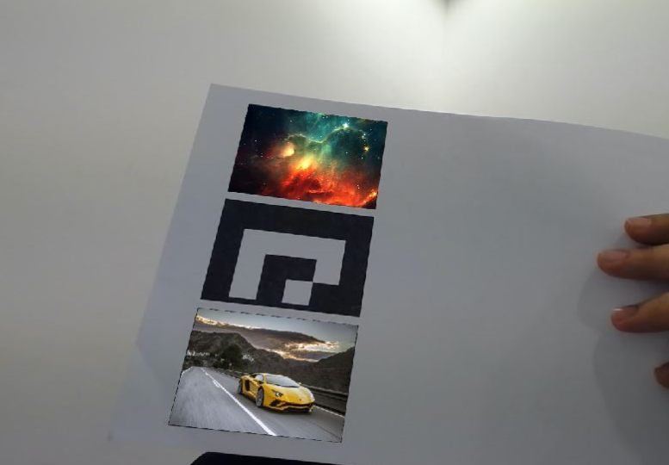
3. AR mit Aruco-Markern
Erkennung und Unterscheidung von
Aruco-Markern relativ zuverlässig
Projektion von Bildern und Videos
auf Aruco-Markern möglich
To-Do:
Projektionen „flackern“
Zusätzliche Projektion von Werks-
daten -> Zugriff auf Datenbank nötig
GUI
VPJ | Gewerk5 | WS17/SS18 | B. Bruss – J. Potthoff – H. Shafaq – L. Worm

Slide 16
Vielen Dank für die Aufmerksamkeit.
VPJ | Gewerk5 | WS17/SS18 | B. Bruss – J. Potthoff – H. Shafaq – L. Worm

Slide 17
Quellen
  Quellen
  http://aishack.in/tutorials/calibrating-undistorting-opencv-oh-yeah/
VPJ | Gewerk5 | WS17/SS18 | B. Bruss – J. Potthoff – H. Shafaq – L. Worm

